Slide 1
Machine Learning HW2
TAs
ntu.mlta@gmail.com

Slide 2
Outline
Dataset and Task Introduction
Provided Feature Format
Requirements
Kaggle
Deadlines and Submissions
FAQ
Link

Slide 3
Dataset and Task Introduction
Task: Binary Classification
Determine whether a person makes over 50K a year.
Dataset: ADULT
Extraction was done by Barry Becker from the 1994 Census database. A set of reasonably clean records was extracted using the following conditions: ((AGE>16) && (AGI>100) && (AFNLWGT>1) && (HRSWK>0)).
Reference:
https://archive.ics.uci.edu/ml/datasets/Adult

Slide 4
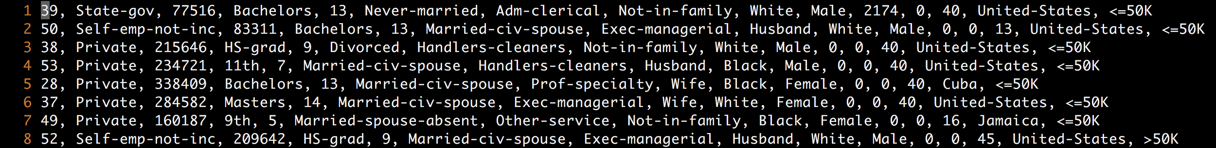
Data Attribute Information
train.csv 、test.csv :
age, workclass, fnlwgt, education, education num, marital-status, occupation
relationship, race, sex, capital-gain, capital-loss, hours-per-week,
native-country, make over 50K a year or not
For more details please check out Kaggle’s Description Page

Slide 5
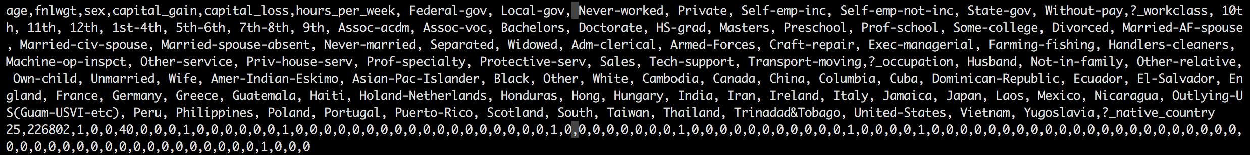
Provided Feature Format
X_train, Y_train, X_test :
discrete: one-hot encoding
continuous: remain the same
X_train, X_test: each row contains one 106-dim feature represents a sample
Y_train: label = 0 means “<= 50K” 、 label = 1 means “ >50K ”

Slide 6
Requirements
請手刻gradient descent實作logistic regression
請手刻實作probabilistic generative model
不能使用binary classification有關的現成package
不能使用額外data
hw2_logistic.sh、hw2_generative.sh、hw2_best.sh皆須在10分鐘內跑完
Toolkit Versions:
Only Python3.5+
hw2_logistic.sh、hw2_generative.sh僅可使用numpy, pandas以及python standard library
hw2_best.sh可額外使用tensorflow1.3, keras2.0.8, pytorch0.2.0
hw2_best.sh若還有任何想用的額外套件請在社團詢問或寄信到助教信箱

Slide 7
Kaggle
kaggle url：https://www.kaggle.com/t/5808de7e75cf4e509d28d014a9f36f7d
請使用作業一時創建的kaggle帳號登入。
個人進行，不需組隊。
隊名:學號_任意名稱(ex. b02902000_日本一級棒)，旁聽同學請避免學號開頭。
每日上傳上限5次。
test set的16281筆資料將被分為兩份，8140筆public，8141筆private。
最後的計分排名將以2筆自行選擇的結果，測試在private set上的準確率為準。
kaggle名稱不符合規定者將不會得到任何kaggle上分數。

Slide 8
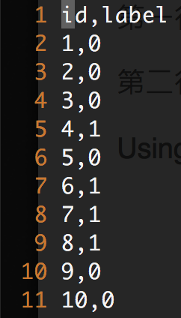
Kaggle Submission Format
請預測test set中16281筆資料並將結果上傳Kaggle
上傳格式為csv
第一行必須為id,label，第二行開始為預測結果
每行分別為id以及預測的label，請以逗號分隔
Evaluation: Accuracy

Slide 9
Deadlines
Kaggle deadline: 2017/10/26 23:59:59 (GMT+8)
Github code & report deadline: 2017/10/27 23:59:59 (GMT+8)
助教會在deadline一到就clone所有程式，並且不再重新clone任何檔案

Slide 10
Github Submissions
github上ML2017FALL/hw2/裡面請至少包含：
Report.pdf
hw2_logistic.sh
hw2_generative.sh
hw2_best.sh
請不要上傳dataset，請不要上傳dataset，請不要上傳dataset

Slide 11
Script Usage
bash ./hw2_logistic.sh $1 $2 $3 $4 $5 $6 output: your prediction
bash ./hw2_generative.sh $1 $2 $3 $4 $5 $6 output: your prediction
bash ./hw2_best.sh $1 $2 $3 $4 $5 $6 output: your prediction
$1: raw data (train.csv) $2: test data (test.csv)
$3: provided train feature (X_train) $4: provided train label (Y_train)
$5: provided test feature (X_test) $6: prediction.csv
上述提供的input大家可以不用全部都使用
批改作業時會cd進同學的資料夾

Slide 12
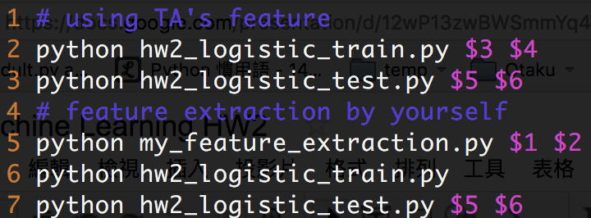
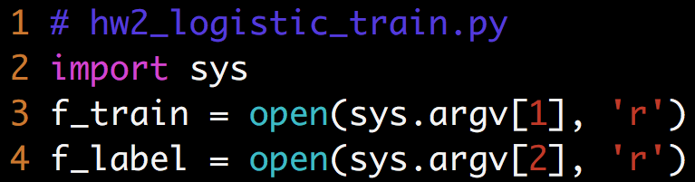
Example Script
請勿將 data 路徑寫死在.py檔裡，請善加運用 sys.argv

Slide 13
Score - Kaggle Rank
Kaggle Rank
(0.8%) 超過public leaderboard的simple baseline分數
(0.8%) 超過public leaderboard的strong baseline分數
(0.8%) 超過private leaderboard的simple baseline分數
(0.8%) 超過private leaderboard的strong baseline分數
(0.8%) 10/19 23:59 (GMT+8)前超過public simple baseline
(BONUS1%) kaggle排名前五名，且願意上台分享
其中，前五名排名以private為準，屆時助教會公布名單

Slide 14
Score - Reproduce
除了直接以Kaggle上的資訊評分外，助教也會clone大家github上的程式來檢查
執行程式時test data順序會shuffle過，請勿直接輸出事先存取的答案。
hw2_logistic.sh 或 hw2_generative.sh的結果，有一份必須在test set上超過simple baseline，才會有simple baseline的分數
hw2_best.sh必須與kaggle上分數接近，才會有strong baseline的分數
其中，上述提到的baseline皆以public以及private平均為準，重跑程式只是為了確認同學的程式可以正常執行，output部分會容許random造成的誤差，請同學不必特別擔心

Slide 15
Score - Report
Report.pdf：PDF (限制：不能超過2頁、請使用template作答)
(1%) 請比較你實作的generative model、logistic regression的準確率，何者較佳？
(1%) 請說明你實作的best model，其訓練方式和準確率為何？
(1%) 請實作輸入特徵標準化(feature normalization)，並討論其對於你的模型準確率的影響。(有關normalization請參考：https://goo.gl/XBM3aE)
(1%) 請實作logistic regression的正規化(regularization)，並討論其對於你的模型準確率的影響。(有關regularization請參考：https://goo.gl/SSWGhf P.35)
(1%) 請討論你認為哪個attribute對結果影響最大？
Report template： https://goo.gl/hjvfQQ

Slide 16
Score - Policy
Other policy：
script 錯誤，直接0分。若是格式錯誤，請在公告時間內找助教修好，修完此次作業分數*0.7。
Kaggle超過deadline會直接shut down，可以繼續上傳但不計入成績。
Github遲交一天(*0.7)，不足一天以一天計算，不得遲交超過兩天，有特殊原因請找助教。
Github遲交表單：https://goo.gl/forms/DZ2Gz9Q5Fz4ucchP2 有遲交的同學才需填寫)，遲交時請「先上傳程式」到Github再填表單，助教會根據表單填寫時間當作繳交時間。

Slide 17
FAQ
1. 如果只有做兩個方法是否需要繳交第三份script hw2_best.sh？ Ans: 是的。請把前兩個方法裡面較好的那份複製一份改名為hw2_best.sh
若有其他問題，請po在FB社團裡或寄信至助教信箱，請勿直接私訊助教。
助教信箱： ntu.mlta@gmail.com

Slide 18
小老師制度 (手把手教學)
在10/19以前超過simple baseline並願意在10/20在上課時間教導同學撰寫作業一程式，請填寫一下表單：https://goo.gl/forms/BcRm6cQtKmaARcIB3
10/20將公布小老師名單在作業網頁，人數太多將以符合以下標準的同學為主: 1. 沒有當過小老師 2. Kaggle Public Leaderboard成績排名較高 (但請不要因此想overfit public set)
小老師當次成績+1%

Slide 19
Link
Kaggle
https://www.kaggle.com/t/5808de7e75cf4e509d28d014a9f36f7d
網頁
https://ntumlta.github.io/2017fall-ml-hw2/

